Slide 1







PHÒNG GIÁO DỤC VÀ ĐÀO TẠO QUẬN LONG BIÊN
TRƯỜNG MẦM NON GIANG BIÊN
LĨNH VỰC PHÁT TRIỂN NHẬN THỨC
  Đề tài: Củng cố đếm đến 2, nhận biết chữ số 1,2
  Lứa tuổi: MGN 4- 5 tuổi
Giáo viên: Nguyễn Thị Thường
Nguyễn Minh Yến

Slide 2







Ổn định tổ chức:
- Cô và trẻ hát bài hát “ Đôi và một”

Slide 3



HĐ1: Ôn nhận biết số lượng trong phạm vi 1.
- Hoạt động nhóm:
- Cô chia trẻ thành 4 nhóm và hướng dẫn để trẻ tự quan sát và thảo luận với nhau về thẻ lo tô của nhóm mình.
+ Nhóm 1: 1 ngôi nhà, 1 cái cây, 1 cái xắc xô, 1 cái đàn, 1 con gấu..
+ Nhóm 2: Bát, đĩa, thìa, dĩa, cốc...

Slide 4
HĐ2: Dạy trẻ Đếm đến 2, nhận biết nhóm đồ vật có số lượng 2, nhận biết chữ số1, 2.

Slide 5
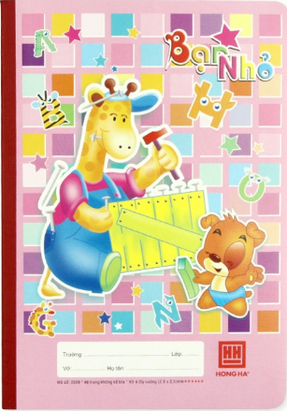



Slide 6
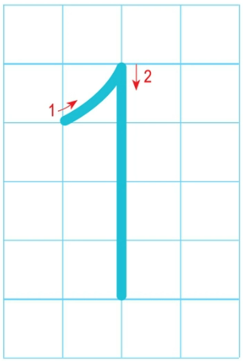
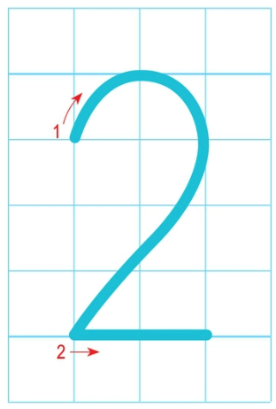

Slide 7
HĐ3: Áp dụng
Trò chơi 1: “ Thi xem đội nào nhanh”
Cách chơi: Cô chuẩn bị 2 ngôi nhà: 1 ngôi nhà có gắn 1 chấm tròn , và 1 ngôi nhà gắn 2 chấm tròn. Mỗi trẻ 1 lô tô có thẻ 1 chấm tròn hoặc 2 chấm tròn. Trẻ đi xung quanh lớp và hát “ Nhà của tôi” . Khi có tín hiệu “ Tìm nhà” thì trẻ về nhà có chấm tròn tương ứng.
+ Lần 1 và 2 trẻ chơi xong đổi lô tô cho nhau. Lần 3: Chỉ yêu cầu trẻ có 2 chấm tròn về nhà có 2 chấm tròn. Trẻ khác đứng im.
Luật chơi: Ai sai nhảy lò cò.

Slide 8
HĐ3: Áp dụng
Trò chơi 2: “Bé tài năng”
Cách chơi: Trẻ hãy tìm đôi các đồ dùng và nối chúng với nhau. Tô màu các đồ dùng theo đôi
Luật chơi: Thời gian là 3 phút.

Slide 9




CHÀO TẠM BIỆT CÁC CON!

